Slide 1
Proyecto de título Gestión Integral de faenas
Leonel Aranda
Cristian vernal
David zurita

Slide 2
Tabla de contenido
Contexto
Problema
Solución
Arquitectura
Metodología
Roles
Evidencias
Product Backlog
Carta Gantt
Sprint
Conclusión

Slide 3



contexto

Slide 4

problema

Slide 5

solución

Slide 6
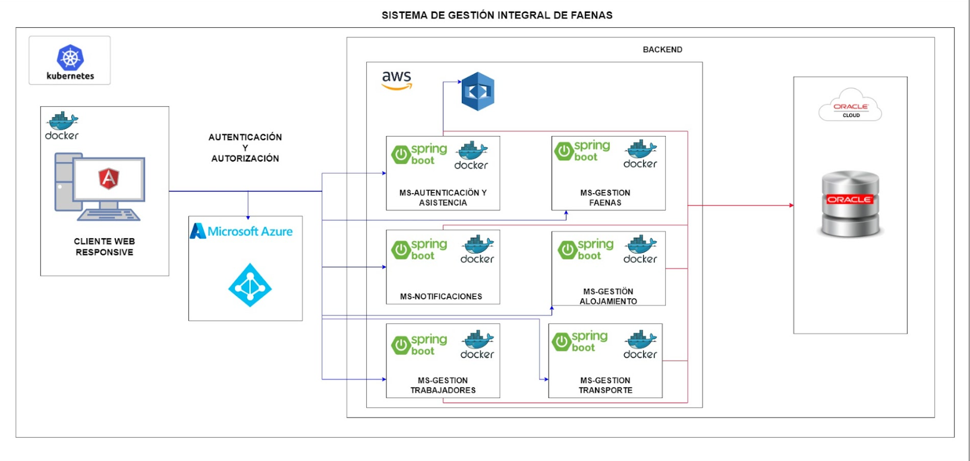
arquitectura

Slide 7
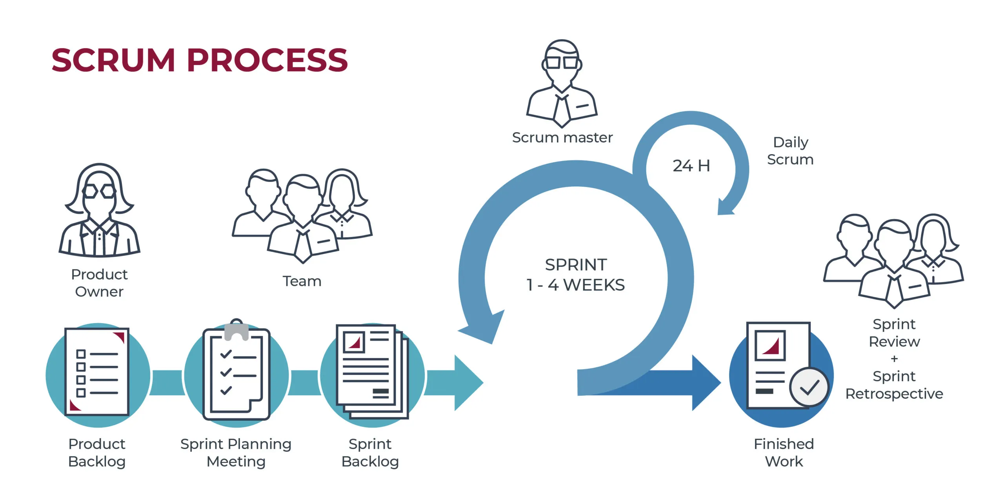
Metodología

Slide 8

roles
Product Owner
Carlos Valverde
Development Team
Leonel Aranda
Scrum Master | Development Team
Cristian Vernal
Development Team
David Zurita

Slide 9
evidencias
Definición del Proyecto ATP
Épicas e Historias de Usuarios.
Minuta Kick Off
Product Backlog
Actores
Requerimientos
Visión del proyecto
Mockups
Arquitectura
Carta Gantt

Slide 10
Evidencias por sprint
Sprint planning
Sprint Review
Burndown Chart
Sprint Retrospective
Meetings
Sprint Backlog

Slide 11
Épicas
Automatizar el proceso de comunicación con los trabajadores.
Gestionar y controlar la identificación de cada trabajador.
Asignar transporte y alojamiento a cada trabajador.
Seguimiento y toma de decisiones basado en la disponibilidad de cada trabajador.

Slide 12
Product backlog
Gestión de candidatos
Automatización de la comunicación
Gestión de transporte
Registro asistencia
Priorización de trabajadores
Informes
Editar y eliminar registros
Filtrado de trabajadores
Ciclos de trabajo
Autenticación de Identidad
Gestión de Alojamiento
Autenticación con IA
Requisitos funcionales

Slide 13
Product backlog
Escalabilidad
Disponibilidad
Seguridad
Usabilidad
Mantenimiento
Compatibilidad
Integración
Rendimiento
Requisitos no funcionales

Slide 14
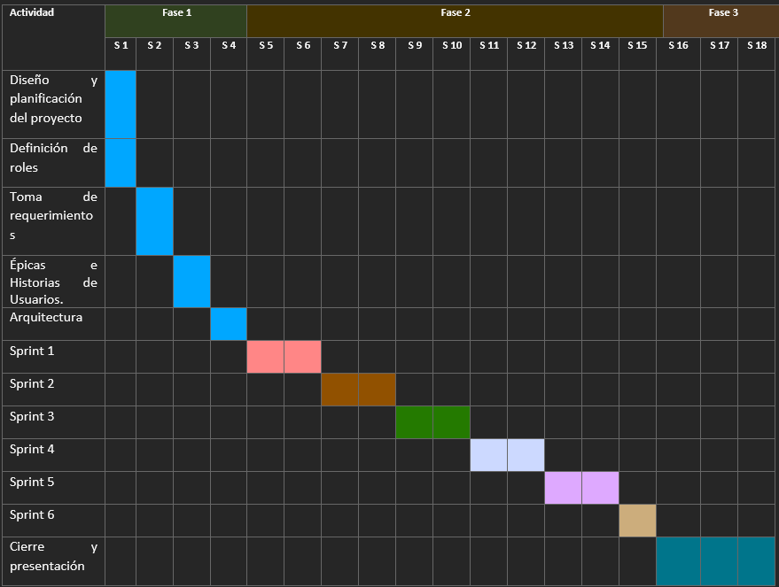
Carta Gantt

Slide 15
Sprint 1 Semana 5 – 6 Núcleo de Gestión y Autenticación
Configuración inicial de los entornos de desarrollo.
Diseño de la base de datos.
Implementación del servicio de autenticación (Azure AD B2C).
Desarrollo del microservicio de Gestión de Trabajadores.

Slide 16
Sprint 2 Semana 7 – 8 Operaciones de Faenas y Registro
Desarrollo del microservicio de Gestión de Faenas.
Integración del servicio de reconocimiento facial.
Desarrollo del módulo de registro de asistencia.

Slide 17
Sprint 3 Semana 9 – 10 Logística y Comunicación
Desarrollo del microservicio de Gestión de Transporte.
Desarrollo del módulo de Notificaciones.

Slide 18
Sprint 4 Semana 11 – 12 Alojamiento y Optimización
Desarrollo del microservicio de Gestión de Alojamiento.
Optimización de la base de datos.

Slide 19
Sprint 5 Semana 13 – 14 Integración y Despliegue
Testing de integración de todos los componentes.
Optimización de rendimiento y seguridad.
Despliegue en entorno de producción

Slide 20
Sprint 6 Semana 15 Pruebas Finales y Entrega
Pruebas finales con usuarios.
Correción de errores.
Documentación final y entrega de proyecto.

Slide 21

conclusiones

